Slide 1


Gestion des prestations
BPCE SC
-
MYPRESTATION
-
MISE A JOUR DU 15/12/2020
DIRECTION CREDITS & ENGAGEMENTS

Slide 2
SOMMAIRE
Introduction
Accès à la gestion des prestations
Distinction des prestations Part et PRO-BDR
Saisie d’une prestation
Validation d’une prestation
Gestion de la délégation dans MYPRESTATION
Prise de décision par le délégataire
Prise en charge de la prestation
Suivi de la demande
Traitement du refus provisoire
Contacts BPCE SC

Slide 3




prestations traitées par BPCE SC :
REMPLACEMENT DE VISIO PAR MYPRESTATION
MYPRESTATION intègre :
  La saisie de la prestation
  La fiche de liaison
  La numérisation des pièces justificatives
  La validation par un délégataire
x
Fin des mails pour l’envoi des documents à BPCE Solution Crédits (Montpellier)
La liste des pièces justificatives reste identique.
Pour les clients PARTICULIERS, le traitement de l’avenant se fait par SED : rapidité, simplicité et conformité !
Pré requis SED : 2 emprunteurs maximum qui doivent disposer de :
Leur propre n° de téléphone portable
Leur propre adresse mail
Leur identifiant de connexion DEI avec MSI active
Sécur Pass ou SOL SMS actifs
Je rassemble les pièces nécessaires au traitement de la demande et je coche la case « Oui le client accepte de recevoir son avenant en signature électronique ». Je saisie la prestation sur le nouvel outil.
Pour les clients PRO-BDR, la signature reste PAPIER.

Slide 4
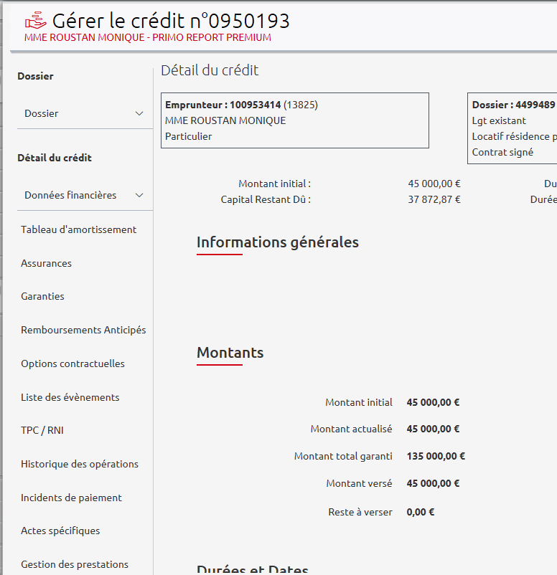
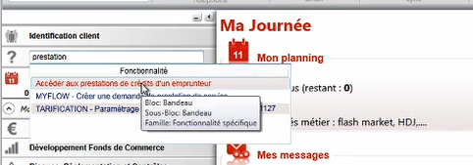
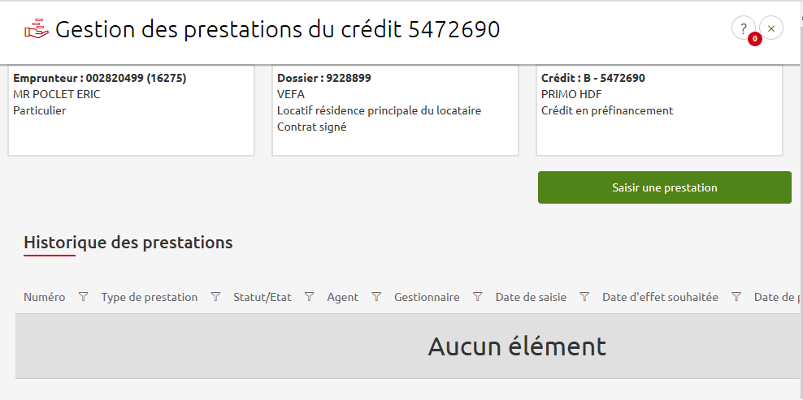
Accès à la gestion des prestations
2 accès possibles :
1
Double cliquer sur la ligne de prêt depuis le profil client puis sélectionner Gestion des prestations
Depuis le PCM, saisir Prestation dans la zone Recherche, puis sélectionner Accéder aux prestations de crédits d’un emprunteur
2

Slide 5
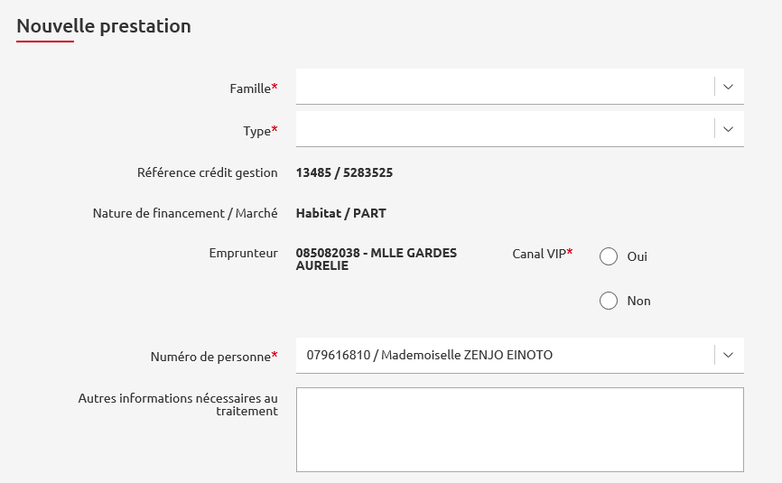
Distinction des prestations Part et pro-bdr
Dès le premier écran de saisie
de la demande de prestation,
la nature de financement
et le marché du crédit sélectionné
remontent automatiquement
permettant ainsi de savoir si le marché
concerné est celui des PART ou des PRO-BDR

Slide 6
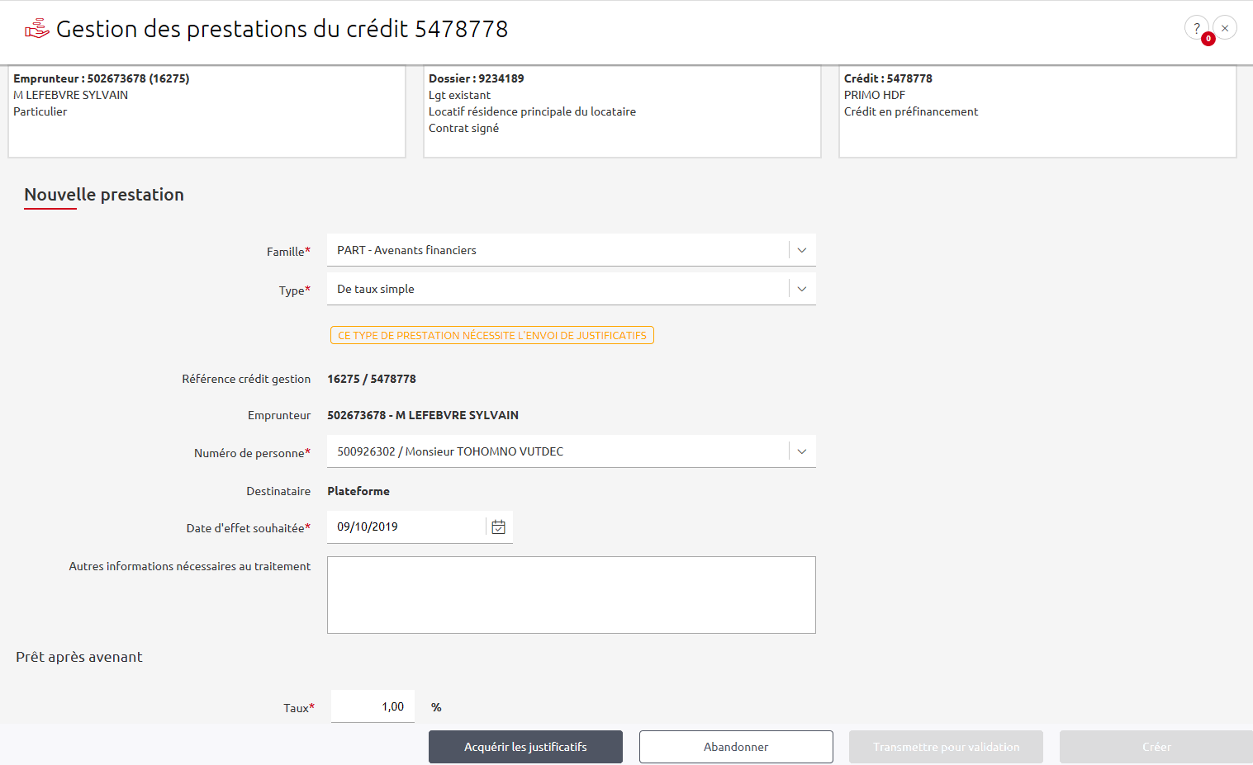

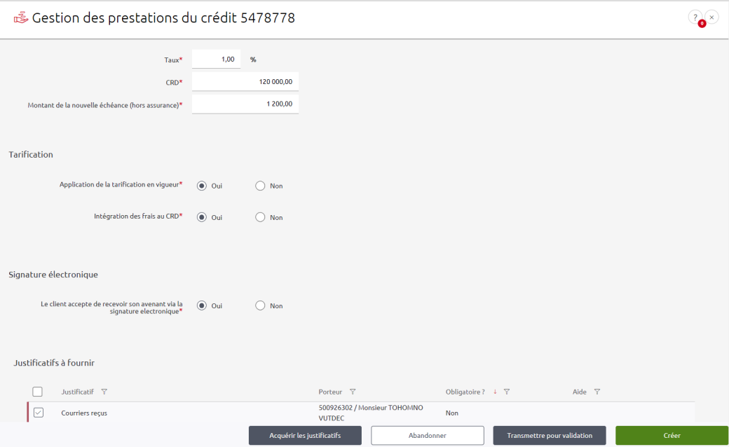
Saisie D’une prestation
1. Compléter les zones
Pour l’instant, l’outil ne gère pas automatiquement la liste des pièces justificatives
2. Lorsque toutes les zones obligatoires sont complétées (y compris les justificatifs), la touche « Créer » s’active
Si la prestation requiert des pièces justificatives, se référer au process actuel
Numériser les documents

Slide 7
VALIDATION D’une prestation
2 options possibles :
1
Prestation avec validation par un délégataire
2
Prestation sans validation délégataire
Cliquer sur bouton « Transmettre pour validation». Le bouton sera actif dès que les éléments obligatoires seront renseignés.
Cliquer sur bouton « Créer » + Valider pour envoyer une prestation simple dans sa délégation à BPCE-SC
L’outil ne gère pas automatiquement le niveau du délégataire, se référer au schéma en vigueur

Slide 8
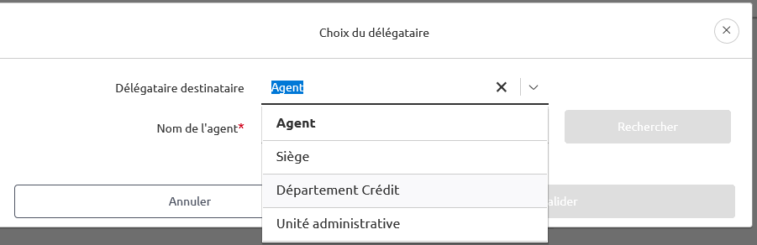
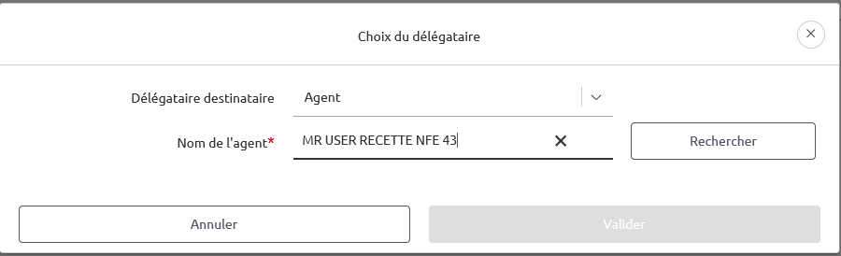
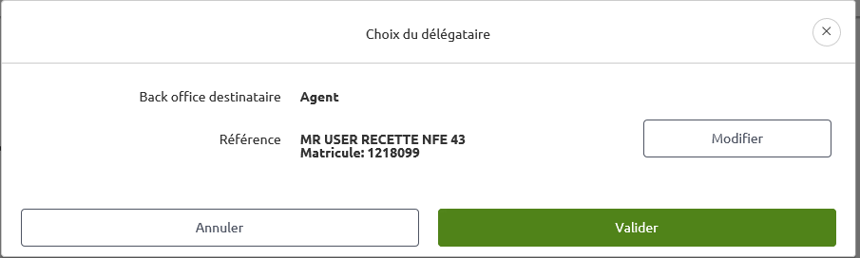
GESTION DE LA DELEGATION DANS MYPRESTATION (1/2)
La gestion du délégataire évolue dans Myprestation. L’appel au délégataire se fait directement dans MYPRESTATION au moment de la validation.
Le débranchement pour sélectionner le délégataire est calqué sur celui existant dans le process instruction.
Sélection de l’agent ou de la structure concernée

Slide 9
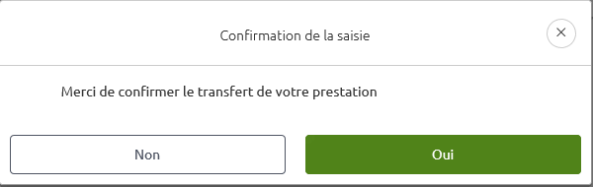
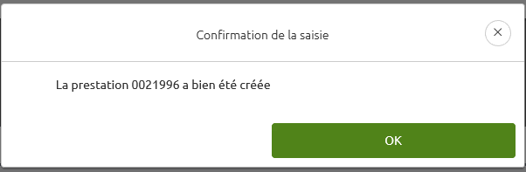
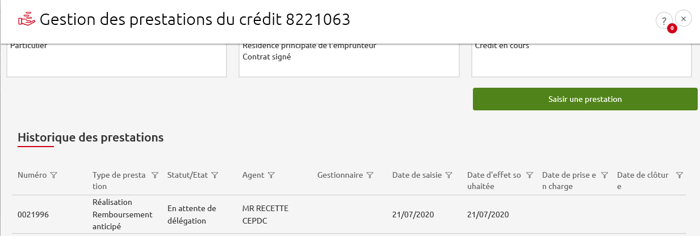
GESTION DE LA DELEGATION DANS MYPRESTATION (2/2)
La validation génère le retour à la page « Historique des prestations »
Le statut est « En attente de délégation »

Slide 10
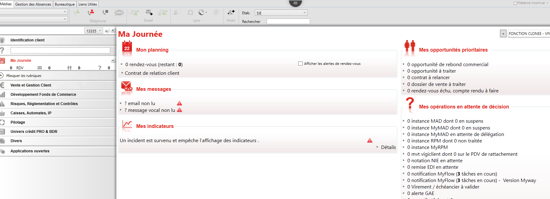
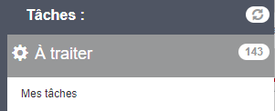
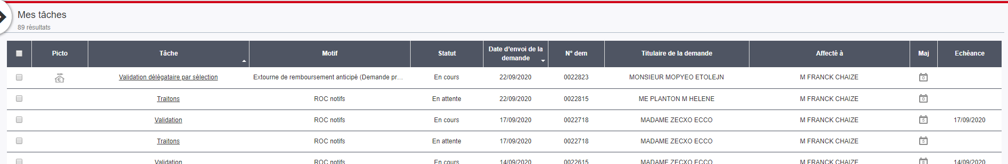
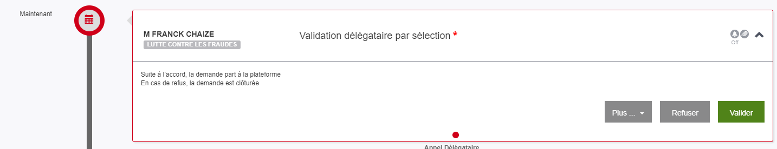
PRISE DE DECISION PAR LE DELEGATAIRE
L’accès aux tâches « Validation délégataire » transmis par MYPRESTATION se fait via MYFLOW.
Les notifications MYFLOW sont visibles dans la page « Ma Journée » du PCM
L’outil ne transmet pas de notification par mail au délégataire pour l’informer d’une décision à prendre
L’accès aux tâches « Validation délégataire » transmis par MYPRESTATION se fait via MYFLOW, dans la corbeille personnelle du délégataire.

Slide 11
PRISE EN CHARGE DE LA PRESTATION
Le délégataire prend la décision sur la demande
BPCE-SC prend en charge le demande
BPCE-SC traite la demande ou la refuse si besoin d’informations complémentaires/ justificatifs
BPCE-SC transmet l’avenant / le document au client et l’initiateur de la demande reçoit un mail d’information

Slide 12
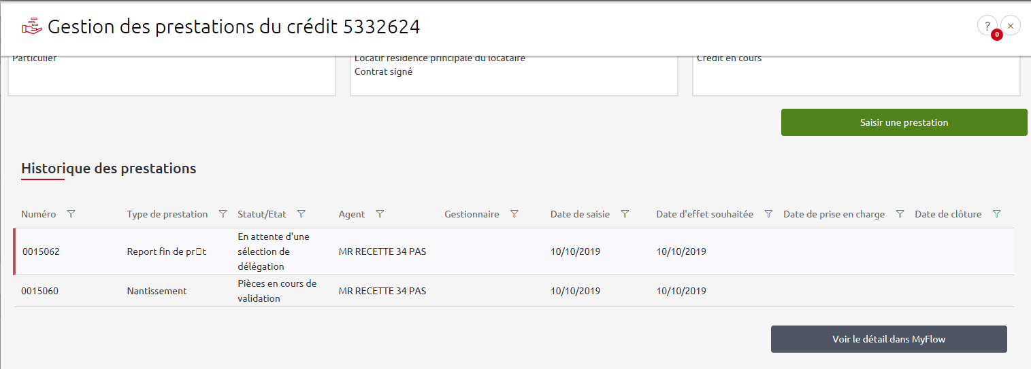
Suivi de la demande (1/2)
Retour dans la gestion des prestations du crédit de mon client ➔ double cliquer sur la ligne du prêt depuis la synthèse client puis Gestion des prestations
Sélectionner la prestation concernée
Cliquer sur Voir le détail dans MyFlow

Slide 13
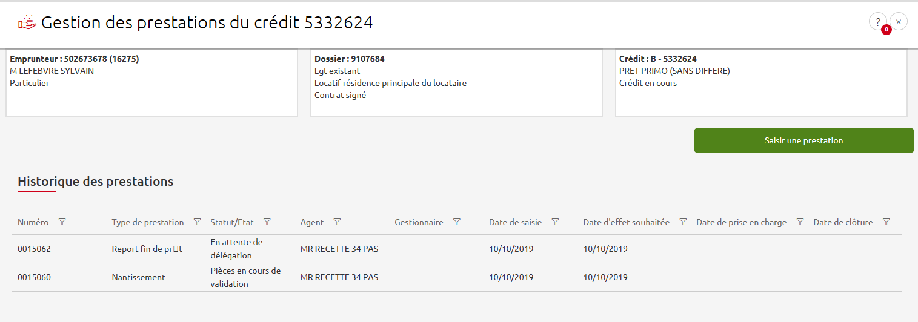
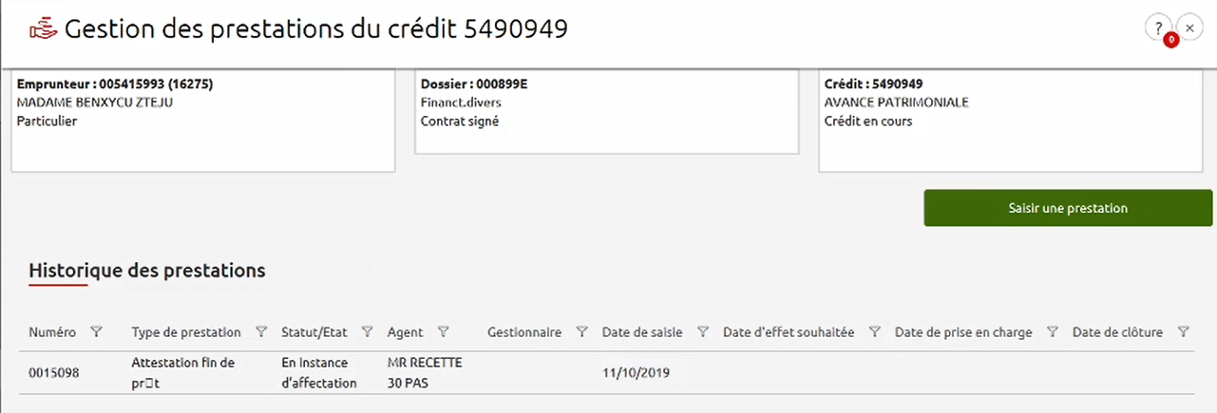
Suivi de la demande (2/2) – Les différents statuts
En attente de délégation : la prestation été envoyée à un délégataire CEGEE pour décision
Mise en attente : la prestation a été refusée provisoirement par le délégataire CEGEE
Pièces en cours de validation : dossier avec pièces justificatives en attente de validation par BPCE-SC
En instance d’affectation : dossier simple (sans pièces justificatives) en attente d’affectation chez BPCE-SC

Slide 14
Suivi de la demande (2/2) – Les différents statuts
En attente de délégation : la prestation été envoyée à un délégataire CEGEE pour décision
Mise en attente : la prestation a été refusée provisoirement par le délégataire CEGEE
Pièces en cours de validation : dossier avec pièces justificatives en attente de validation par BPCE-SC
En instance d’affectation : dossier simple (sans pièces justificatives) en attente d’affectation chez BPCE-SC

Slide 15
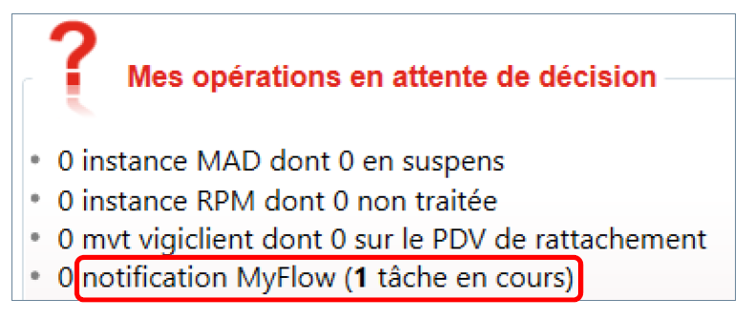
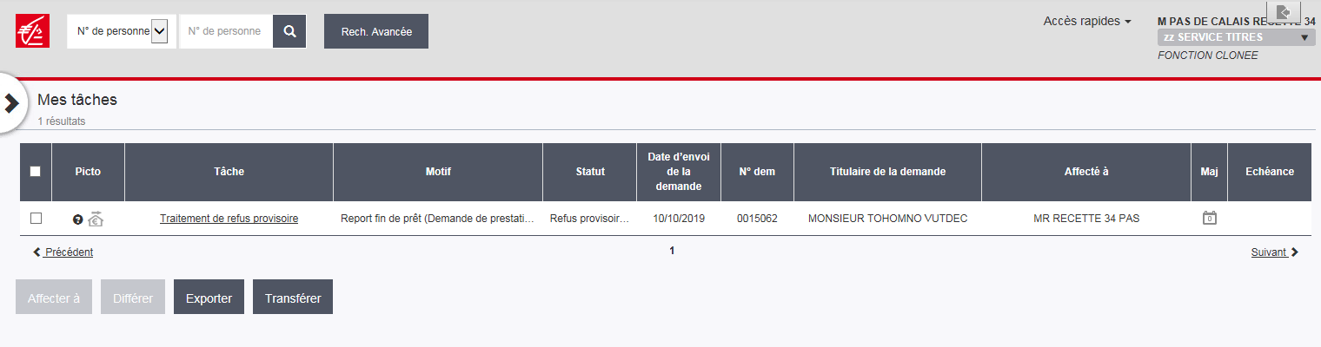
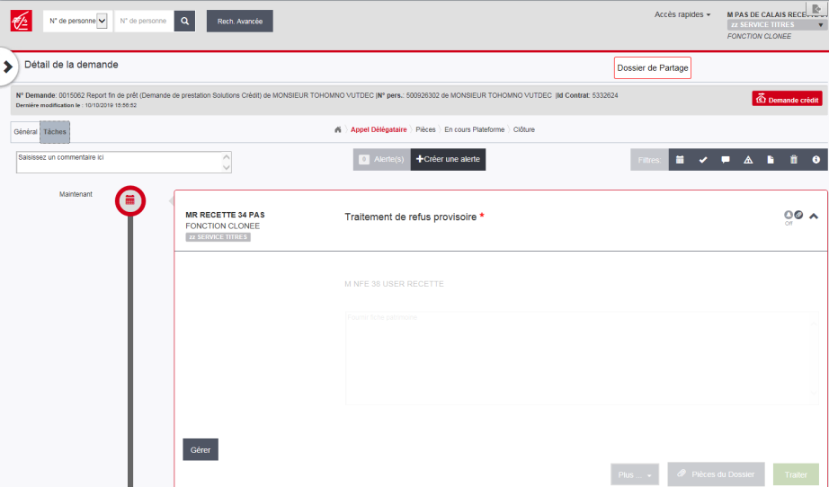
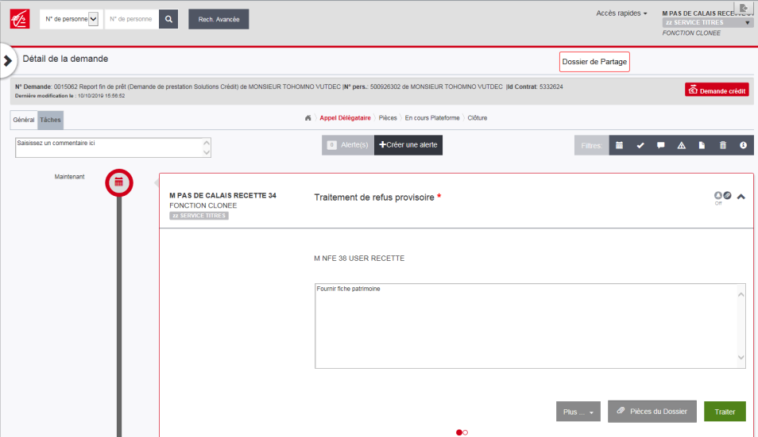
Traitement du refus provisoire par l’iNITIATEUR (1/2)
ETAPE 1
Je prends connaissance de la tâche MyFlow dans « Ma journée » et la traite
ETAPE 2
J’arrive dans le MyFlow. Je clique sur Gérer
ETAPE 3
Je clique sur Pièces du Dossier

Slide 16
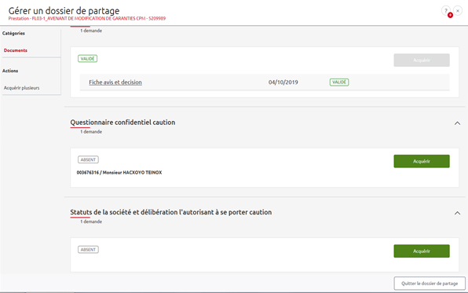
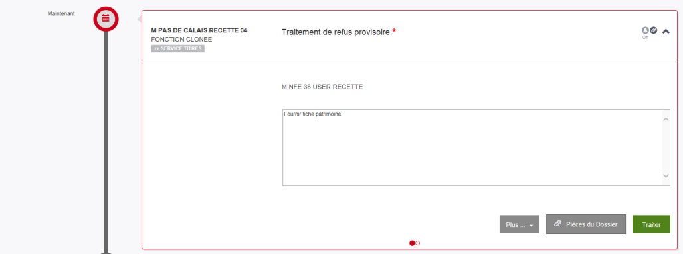
Traitement du refus provisoire par l’inITIATEUR (2/2)
ETAPE 4
J’ajoute la pièce manquante et je clique sur Quitter le dossier de partage (chaîne sur le MyFlow automatiquement)
ETAPE 5
Je clique sur Traiter dans le MyFlow. La demande retourne au délégataire ou à BPCE-SC

Slide 17
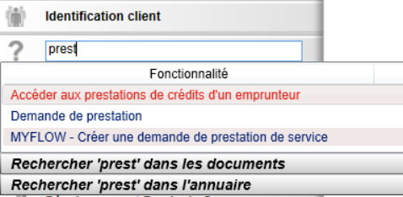
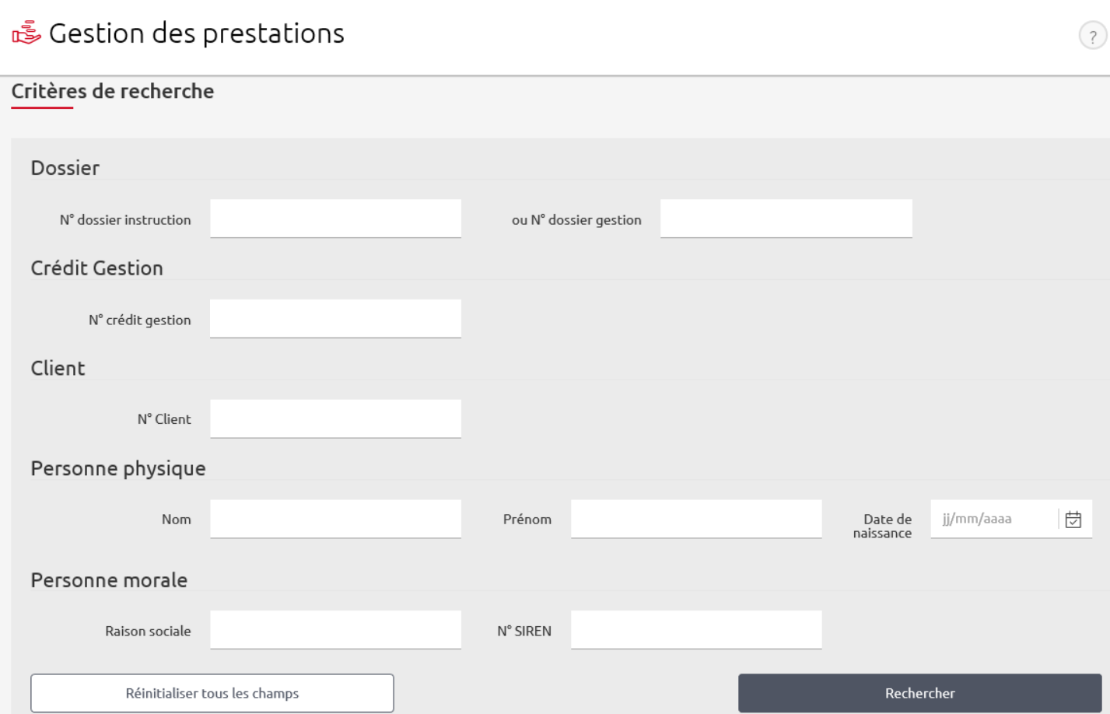

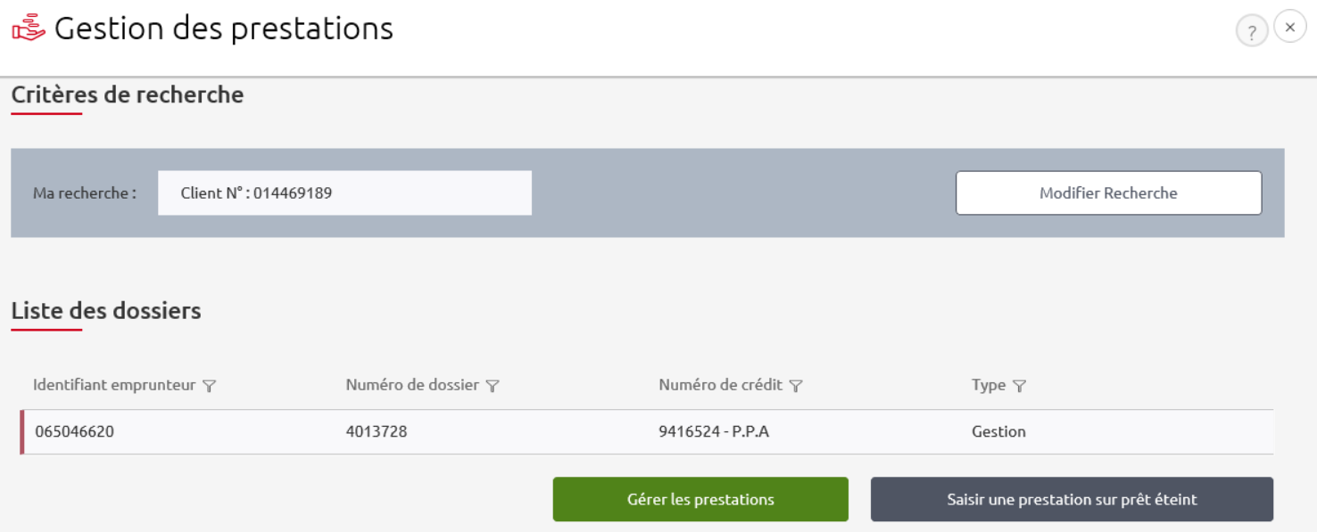
Accéder aux prestations de crédit d’un emprunteur
Dans la zone de recherche, saisir « prestations »
Dans l’écran de recherche, saisir les informations concernant le client
On accède aux crédits existants et « éteints »
J’utilise ce chemin pour saisir une prestation sur :
  prêt échu
  prêt en instruction (Fxxxxxx)

Slide 18

Contacts BPCE SC
Les demandes de prestation doivent faire l’objet d’une saisie à partir de MYPRESTATION.
Dans le cadre de ces prestations, si des documents doivent être transmis à BPCE SC pour le traitement des dossiers, ils devront être rattachés dans MYPRESTATION.
Les échanges quotidiens, questions-réponses sont à envoyer sur la BAL : bpcesc-montp@bpce-sc.fr
Pour toutes questions relatives aux procédures et au suivi de dossier, vous pouvez contacter l’Assistance BPCE SC,
en composant le 03 26 86 85 85, puis
- Pour le marché des particuliers : Choix 2 : « Assistance bancaire PART » – Choix 6 : VISIO
- Pour le marché des professionnels et BDR : Choix 3 : « Assistance bancaire PRO » – Choix 7 : VISIO
Horaire d’ouverture de l’Assistance BPCE SC :
Du mardi au vendredi : 9h00 – 18h00 sans interruption
Et le samedi : 9h00 – 12h45
Suivi des incidents sur ADE Externes.
Les demandes de prise en charge et de suivi des incidents sur des contrats d’ADE externe sont à transmettre à la BAL : bpcesc-incident-ade-externe@bpce-sc.fr
Report de Justice
Les demandes de report de justice sont à transmettre à la BAL : bpcesc-SURENDETTEMENT-EDG@bpce-sc.fr
Les demandes d’incidents sur ADE Externes et de Report de justice doivent être transmises à la BAL dédiée ➔ NE PAS UTILISER MYPRESTATION

Slide 19
LISTE DES PRESTATIONS PARTICULIER (1/2)
ANCIEN LIBELLE VISIO | FAMILLE | Libellé Myprestation
Nouvelle prestation | Attestations crédit | Attestation de désolidarisation
Attestation fin de prêt | Attestations crédit | Attestation fin de prêt
Certificat APL + Certificat Allocation Logement | Attestations crédit | Certificat APL et AL
Nouvelle prestation | Avenants d'assurance | Avenant financier et assurance
Nouvelle prestation | Avenants d'assurance | Avenant financier et PARADE
Avenant de substitution - décision dérogatoire | Avenants d'assurance | Avenant substitution - accord dérog
Nouvelle prestation | Avenants d'assurance | Avenant substitution vers Ass Groupe
Avenant de substitution - CNP à ADE Services | Avenants d'assurance | Avenant substitution vers Partenaire
Etude comparative Déliaison | Avenants d'assurance | Etude d'équivalence Déliaison
Etude comparative Substitution | Avenants d'assurance | Etude d'équivalence Substitution
Avenant d'Assurance | Avenants d'assurance | Modification d'assurances
Nouvelle prestation | Avenants d'assurance | Nouvelle Adhésion
Proposition Commerciale ADE | Avenants d'assurance | Propo Commerciale - Ass Groupe
Nouvelle prestation | Avenants d'assurance | Resil. Garantie optionnelle
Nouvelle prestation | Avenants d'assurance | Résiliation du contrat
Caution Pers. morale ou physique | Avenants de garantie | Caution Pers. morale ou physique
Nantissement | Avenants de garantie | Nantissement
Nouvelle prestation | Avenants de garantie | Prise de garantie Hypothécaires
Accord de principe pour désolidarisation | Avenants de Personne | Accord de principe déso
Nouvelle prestation | Avenants de Personne | Changement emprunteur
Désolidarisation simple | Avenants de Personne | Désolidarisation
Nouvelle prestation | Avenants de Personne | Refus de désolidarisation
Accord de principe pour transfert de prêt | Avenants d'objet | Accord de principe pour transfert
Nouvelle prestation | Avenants d'objet | Avenant d'objet complexe
Accord pour changement statut d'occupation du bien | Avenants d'objet | Changement destination du bien
Nouvelle prestation | Avenants d'objet | Refus transfert de prêt

Slide 20
LISTE DES PRESTATIONS PARTICULIER (2/2)
ANCIEN LIBELLE VISIO | FAMILLE | Libellé Myprestation
Transfert | Avenants d'objet | Transfert avec chg de garantie
Transfert | Avenants d'objet | Transfert sans chg de garantie
Aménagement Temporaire d'Échéances (ATE) | Avenants financiers | Aménagement temporaire d'échéances (ATE)
Changement de produit | Avenants financiers | Changement de produit
Rallongement de durée | Avenants financiers | Rallongement de durée
Réduction de durée | Avenants financiers | Réduction de durée
Report dérogatoire | Avenants financiers | Report fin de prêt
Simul CLI RA PARTIEL Réduc Durée tout compris | Décomptes | Décompte client RA partiel
Décompte Client RA Total | Décomptes | Décompte Client RA Total
changement de date d'échéance (quantième) | Modification | Traitement changement quantième
Option Option Primo (modulation d'échéances) | Modification | Traitement modulation d'échéance
Réalisation Remboursement anticipé | Remboursement anticipé | Réalisation RA Client
Avenant de taux simple | Renégociation | Avenant de renego
Passage à taux fixe (cristallisation) | Renégociation | Demande passage taux fixe
Nouvelle prestation | Sinistres Assurances | Dde prise en charge Décès/PTIA
Nouvelle prestation | Sinistres Assurances | Dde prise en charge ITT/PE
Mainlevée opposition MRH sur prêt non échu | Sinistres Assurances | Mainlevée opposition MRH sur prêt non échu
Nouvelle prestation | Sinistres Assurances | Notification opposition
Demande accord délégataire-MAINLEVEE | Traitement suretés réelles | Demande accord délégataire-MAINLEVEE
Nouvelle prestation | Traitement suretés réelles | Mainlevée gage Conso - prêt non échu
Nouvelle prestation | Traitement suretés réelles | Mainlevée gage Conso -prêt échu
Nantissement / Gage sur Prêt Echu | Traitement suretés réelles | Mainlevée Nantissement sur Prêt Echu
Nantissement / Gage sur Prêt non Echu | Traitement suretés réelles | Mainlevée Nantissement sur Prêt non Echu
Mainlevée partielle hypothèque | Traitement suretés réelles | Mainlevée partielle hypothèque
Nouvelle prestation | Traitement suretés réelles | Mainlevée Totale + Attestation de fin de prêt
Hypothécaires sur Prêt Echu | Traitement suretés réelles | Mainlevée totale hypothèque échu
Hypothécaires sur Prêt non Echu | Traitement suretés réelles | Mainlevée totale hypothèque non échu

Slide 21
LISTE DES PRESTATIONS PRO-BDR
ANCIEN LIBELLE VISIO | FAMILLE | Libellé Myprestation
Attestation fin de prêt | Attestations crédit | Attestation fin de prêt
Attestation fiscale - Relevé d'intérêts | Attestations crédit | Attestation fiscale
Nouvelle prestation | Avenants d'assurance | Avenant financier et assurance
Nouvelle prestation | Avenants d'assurance | Avenant substitution vers Ass Groupe
Avenant de substitution - CNP à ADE Services | Avenants d'assurance | Avenant substitution vers Partenaire
Avenant d'Assurance | Avenants d'assurance | Modification d'assurances
Nouvelle prestation | Avenants d'assurance | Nouvelle Adhésion
Nouvelle prestation | Avenants d'assurance | Resil. Garantie optionnelle
Nouvelle prestation | Avenants d'assurance | Résiliation du contrat
Caution Pers. morale ou physique | Avenants de garantie | Caution Pers. morale ou physique
Nantissement | Avenants de garantie | Nantissement
Nouvelle prestation | Avenants de garantie | Refus degrevement
Nouvelle prestation | Avenants de garantie | Prise de garantie Hypothécaires
Nouvelle prestation | Avenants de Personne | Changement emprunteur
Accord de principe pour transfert de prêt | Avenants d'objet | Accord de principe pour transfert
Nouvelle prestation | Avenants d'objet | Avenant d'objet complexe
Transfert | Avenants d'objet | Transfert avec chg de garantie
Transfert | Avenants d'objet | Transfert sans chg de garantie
Aménagement Temporaire d'Échéances (ATE) | Avenants financiers | Aménagement temporaire d'échéances (ATE)
Changement de produit | Avenants financiers | Changement de produit
Rallongement de durée | Avenants financiers | Rallongement de durée
Réduction de durée | Avenants financiers | Réduction de durée
Report fin de prêt | Avenants financiers | Report fin de prêt
Simul CLI RA PARTIEL Réduc Durée tout compris | Décomptes | Décompte client RA partiel
Décompte Client RA Total | Décomptes | Décompte Client RA Total
changement de date d'échéance (quantième) | Modification | Traitement changement quantième
Réalisation Remboursement anticipé | Remboursement anticipé | Réalisation RA Client
Avenant de taux simple | Renégociation | Avenant de renego
Passage à taux fixe (cristallisation) | Renégociation | Demande passage taux fixe
Nouvelle prestation | Sinistres Assurances | Dde prise en charge Décès/PTIA
Nouvelle prestation | Sinistres Assurances | Dde prise en charge ITT/PE
Nouvelle prestation | Traitement suretés réelles | Mainlevée gage Conso - prêt non échu
Nouvelle prestation | Traitement suretés réelles | Mainlevée gage Conso -prêt échu
Nantissement de FDC sur prêt échu | Traitement suretés réelles | Mainlevée Nantissement de FDC sur prêt échu
Nantissement de FDC sur prêt non échu | Traitement suretés réelles | Mainlevée Nantissement de FDC sur prêt non échu
Nantissement / Gage sur Prêt Echu | Traitement suretés réelles | Mainlevée Nantissement sur Prêt Echu
Nantissement / Gage sur Prêt non Echu | Traitement suretés réelles | Mainlevée Nantissement sur Prêt non Echu
Mainlevée partielle hypothèque | Traitement suretés réelles | Mainlevée partielle hypothèque
Nouvelle prestation | Traitement suretés réelles | Mainlevée Totale + Attestation de fin de prêt
Hypothécaires sur Prêt Echu | Traitement suretés réelles | Mainlevée totale hypothèque échu
Hypothécaires sur Prêt non Echu | Traitement suretés réelles | Mainlevée totale hypothèque non échu

